Slide 1
programirebis paradigmebis Sesaxeb funqcionaluri programireba
Tsu asocirebuli profesori, fizika-maTematikis mecnierebaTa kandidati, docenti
naTela arCvaZe

Slide 2
programirebis romel enebs vicnobT?
Assembler (x86, …)
C, C++, Java, C#
Pascal
…
Brainfuck?
FORTH?
LISP, FP, ML, Haskell, OCaml, F#, …

Slide 3
funqcionaluri programireba
imperatiuli-tradiciuli programireba. cvladebis mniSvnelobebis erTobliobas mdgomareoba ewodeba.
σ = σ₀→ σ ₁→ σ ₂→. . .→ σ_{n} = σ/
programirebis paradigma, romelic ganixilavs programis Sesrulebas rogorc maTematikuri funqciebis gamoTvlas
monacemebi ar icvleba, mdgomareoba ar aris
programirebis stili, romelic saSualebas iZleva programebi daiweros Secdomebis gareSe
programirebis ena F# -12 aprili 2010 w.
da masTan mTeli jgufi “ucnauri” enebisa, maT Soris: ML, Haskell, …

Slide 4
“klasikuri programireba”
imperatiuli – Cven veubnebiT kompiuters, Tu rogor amoxsnas amocana (ra gaakeTos)
ZiriTadi aqcenti – mexsierebis ujredebze manipulireba
miniWebis operatori
funqcia, rogorc mocemuli amocanis dekompoziciis saSualeba ufro martiv amocanebad

Slide 5
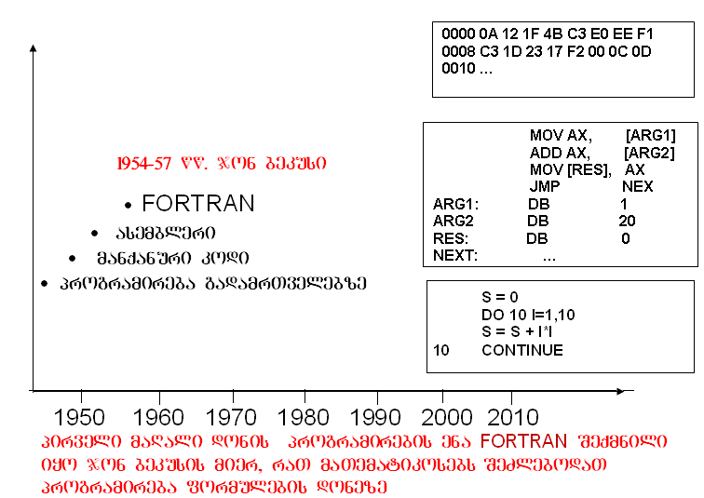

Slide 6
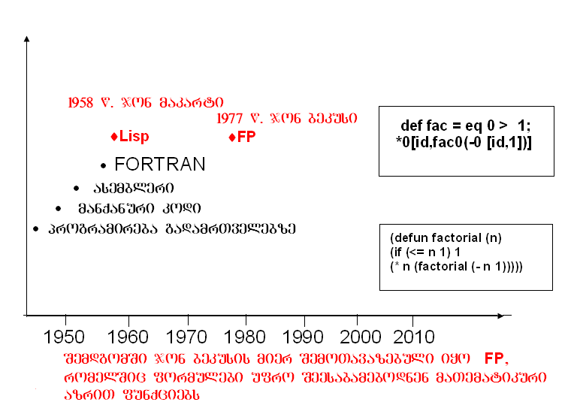

Slide 7
ganvixiloT magaliTi
Pascal
F#
function fact(x:integer):integer;
var i, r : integer;
begin
r:=1;
for i:=1 to x do r:=r*i;
fact:=r;
end;
let rec fact x =
if x=1 then 1
else x*fact(x-1);;
val fact : int -> int
let rec fact = function
1 -> 1
| x -> x*fact(x-1);;

Slide 8
ra aris gansakuTrebuli?
funqciis gansazRvra msgavsia faqtorialis maTematikuri gansazRvrebisa
funqcionalur programirebas aqvs mkacrad gansazRvruli maTematikuri safuZveli
msjeloba programebis Sesaxeb: koreqtulobis damtkiceba,...
moqmedebebis Tanmimdevrobis gansazRvra-rekursiulad
kargi programirebisas efeqturobis ar dacema (kompilatori dadis iteraciebamde)
miniWebis operatoris uqonloba
let aqvs sxva semantika_saxelebTan dakavSireba
Tu saxelTan erTxel iyo dakavSireba, saxelma ar SeiZleba Seicvalos misi mniSvneloba (xedvis areSi)
es niSnavs, rom ar aris gverdiTi movlenebi
vinaidan imperatiul programebSi 90% - es miniWebis operatorebia, amitom funqcionaluri programebi 90%-iT moklea

Slide 9
funqcionaluri stili
es ar aris “wminda” imperatiuli programa.
“wminda” imperatiul enebSi (mag. Fortran) araa rekursia
ar aris miniWebis operatori
«:= » -es aris Sedegis dabruneba funqciidan da ara miniWeba
function fact(x:integer):integer;
begin
if x=1 then fact:=1
else fact:=x*fact(x-1)
end;

Slide 10
ra aris programireba?
rTuli amocanis amoxsna martivi nabijebis simravliT
ZiriTadi amocana_sirTuleebTan brZola
sirTuleebTan brZolis saSualebebi:
dekompozicia (“daanawevre da ibatone”)
abstraqcia (“yuradReba ar miaqcio wvrilmanebs)
rogor aris es gamoxatuli Tanamedrove enebSi: struqturuli programireba, procedurebi /funqciebi
obieqtebze orientirebuloba (memkvidreobiToba, polimorfizmi)
- paraleluri programireba
muris kanoni

Slide 11
dekompozicia
funqciaTa kombinirebis ra saSualebebia xelmisawvdomi tradiciul programirebaSi?
gamoTvla teiloris formuliT
function myexp(x:real):real;
var s : real;
i : integer;
begin
s:=0;
for i:=0 to 10 do
s:=s+taylor(x,i);
end;
function taylor(x : real, i:integer):real;
begin
taylor:=power(x,i)/fact(i);
end;
gamoZaxeba
kompozicia

Slide 12
dekompozicia da abstraqcia funqcionalur programirebaSi
let rec iter f a b i =
if a>b then i
else f (iter f (a+1) b i) a;;
let pow x n = iter (fun y i -> y*x) 1 n 1.0;;
let fact n = iter
(fun y i ->y*(float i)) 1 n 1.0;;
let taylor x n = pow x n / fact n;;
let myexp x =iter
(fun y n -> y+taylor x n) 0 15 0.0;;
f(f(f(…f(i,b),b-1)),…,a+1),a)

Slide 13
simartive efeqturobis winaaRmdeg
SevkriboT siis luwi elementebi:
function sum_even(L:List):integer;
var s : integer;
begin
s:=0;
foreach (var x in L) do
if x mod 2 = 0 then s:=s+x;
sum_even:=s;
end;
let sum_even L = sum(filter (fun x->x%2==0) L);;

Slide 14
pliusebi/minusebi
imperatiuli midgoma
+pirveli SexedviT_didi efeqturoba mexsierebis mixedviT (ar iqmneba siis kopio), dros mixedviT (siaze erTi gavla)
-kenti elementebis jamis dasaTvlelad saWiroa funqcia gadaiweros
funqcionaluri midgoma
+ abstraqciis maRali done -> kenti elementebis jami miiReba avtomaturad
+programistisTvis ufro martivia
+kompilatorma izrunos efeqturobisTvis!
didi efeqturoba paraleluri gamoTvlebisas (gaparaleleba SesaZlebelia, radgan sum da filter ar aqvT saerTo monacemebi)
zarmaci gamoTvlebis gamoyenebisas vRebulobT erTi gavlis algoriTms, romelic iteraciis eqvivalenturia

Slide 15
deklaratiuli midgoma
Cven aRvwerT funqciebs, romlebic monacemebze muSaoben da programirebis sistema TviTon wyvets, Tu rogor gamoTvalos igi!
let rec fact = function
1 -> 1
| x -> x*fact(x-1);;
let sum_even L = sum(filter (fun x->x%2==0) L);;
var res = (from x in L where (x%2==0) select x^2).sum();

Slide 16
magaliTi: hoaras Hoare sortireba
void quickSort (int a[], int l, int r)
{
int i = l;
int j = r;
int x = a[(l + r) / 2];
do {
while (a[i] < x) i++;
while (x < a[j]) j--;
if (i <= j)
{ int temp = a[i];
a[i++] = a[j];
a[j--] = temp; }
}
while (i <= j);
if (l < j) quickSort (a, l, j);
if (i < r) quickSort (a, i, r);
}
let rec quicksort = function
[] -> []
| h::t -> quicksort ([ for x in t when x<=h -> x])
@ [h] @ quicksort ([ for x in t when x>h -> x]);;

Slide 17
funqcia - es mxolod maTematika ar aris!
double : N → N
• NextMove: boardState → boardState
• Translate: text → text
• PastTense: text → text
ToBlackWhite: image → image
• Mirror: image → image
• Transform: (pixel→pixel) x image → image
Compile: sourceCode → byteCode
• Compile = Parse ○Transform ○Optimize
maTematika
krestiki-noliki
teqstis damuSaveba
gamosaxulebis damuSaveba
kompilatori

Slide 18



programirebis paradigmebi: xerxebi, saSualebebi, azrovneba
imperatiuli (algoriTmuli)
tiuringis manqana, fon-neimanis manqana
Pascal, C da a.S.
aplikatiuri (funqcionaluri)
• λ-gamoTvlebi, rekursiuli funqciebi
F#, LISP / Scheme, ML , Haskell
deklaratiuli (logikuri)
pirveli rigis predikatebi
Prolog, ...
situaciuri (produqciuri)
markovis normaluri algoriTmebi
Pefal
obieturi, komponenturi, mravalgenturi
sinergetika, rTuli sistemebis Teoria

Slide 19
enebis semantika
imperatiuli enebi
operireben mexsierebis mdgomareobebze. operatorebis Sesruleba. mdgomareobis Secvla
funqcionaluri enebi
operireben monacemebze, funqciis gamoyeneba argumentebze, monacemebis Secvla
monacemebze orientirebuli midgoma
logikuri enebi
operireben amoxsnaTa Ziebis sivrcesTan

Slide 20
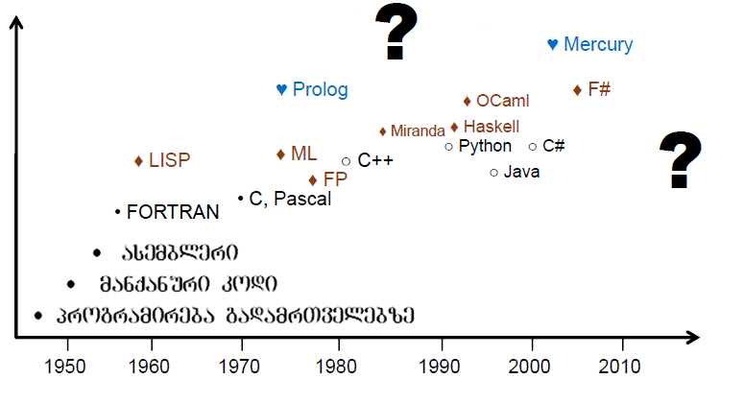

Slide 21
multiparadigmuli enebi
C# -imperatiuli (ОО) + funcionaluris elementebi
F# - funcionaluri imperatiulis elementebiT
Mercury – funqcionalur –logikuri
Oz
Python
...

Slide 22
ratom aris mniSvnelovani
funqcionaluri programirebis
Seswavla?

Slide 23
programirebis globaluri problemebi
sirTule
programuli sistemebis sirTuleze gavlenas axdens gare samyaros sirTule
paralelizmi-paraleluri kodis daweris ucilebloba mkveTrad zrdis sirTules
rTuli sistema => Secdomebi didi raodenobiT, rac mkveTrad zrdis xarisxiani kodis Rirebulebas
+ sirTule nawilobriv SeiZleba Semcirdes damuSavebis instrumentebis saSualebiT (mag. maRali donis enebiT)
+ Software Factories, Domain-Specific Languages
Ffunqcionaluri programirebis aqtualoba swrafad izrdeba droTa ganmavlobaSi

Slide 24
funqcionaluri programireba gvaZlevs pasuxebs:
kombinirebis saSualebebis simravle iZleva damatebiT upiratesobas sirTulesTan brZolaSi
SesaZlebelia gamoyenebuli iyos rogorc dekompozicia, aseve funqcionaluri abstraqcia
gverdiTi efeqtebis uqonloba mkveTrad amcirebs danaxarjebs testirebasa da gamarTvaze
deklaratiul stils gadaaqvs kompilatorze amoxsnaTa mniSvnelovani nawili
funcionaluri kodi cxadad aRwers monacemebs Soris damokidebulebas, amitom advilad paraleldeba.

Slide 25
სწავლების მიზნები:
"Computer Science Curriculum 2013. Strawman Draft." განხილვისთვის წარმოადგინეს ორგანიზაციებმა:
The Joint Task Force on Computing Curricula,
Association for Computing Machinery
IEEE-Computer Society.

Slide 26
უწყვეტი განათლების აუცილებლობას
“კომპიუტერული მეცნიერებების სტუდენტებს და კურსდამთავრებულებს უნდა ესმოდეთ, რომ კომპ. ტექნიკისა და ტექნოლოგიების განვითარება ხდება ძალზე სწრაფად. მუდმივად იცვლება პროგრამირების კონკრეტული ენები და ტექნოლოგიური პლათფორმები. კურსდამთავრებულებს უნდა ესმოდეთ, რომ უნდა გააგრძელონ სწავლა და მოახდინონ თავისი უნარების ადაპტირება მთელი თავისი კარიერის მანძილზე. რათა განავითარონ სტუდენტებმა ასეთი შესაძლებლობები, საჭიროა მათ შეისწავლონ პროგრამირების რამდენიმე ენა, ინსტრუმენტარია და ტექნოლოგიები, ასევე ფუნდამენტური პრინციპები მათი განათლების მთელი პროცესის დროს.”
(ამონარიდი CS2013–დან)

Slide 27
Computer Science Curriculum 2008
3.2.4 The Programming Languages Issue
SIGPLAN (Special Interest Group on Programming Languages) harvardSi 2008 w. maisi
9.1.5 Exposure to different programming paradigms
“Universities that seek to prepare students for positions in academia, research, and advanced development would be well advised to introduce functional programming so that students can take advantage of the mental discipline that those languages encourage.”

